Slide 1
專題進度
Notes:
行距 + 頁碼

Slide 2
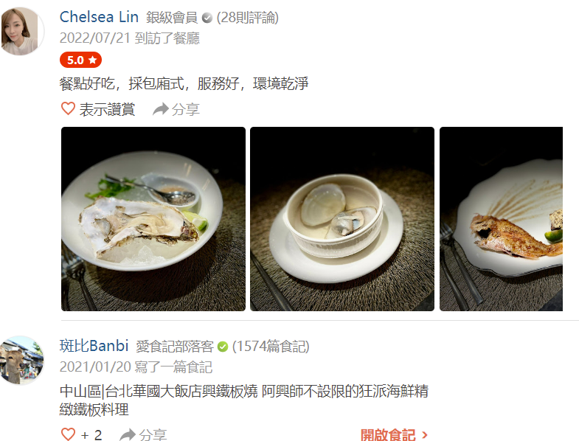
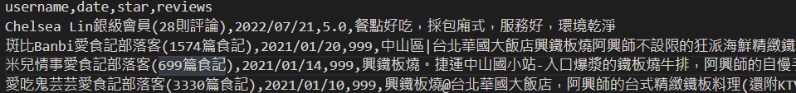
目前進度
評論爬蟲的部分：有多加一個

Slide 3
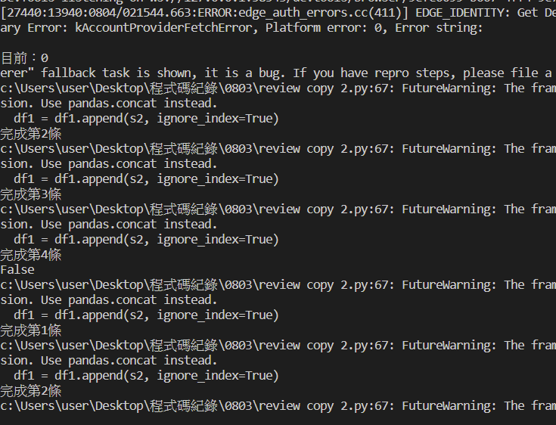
目前進度
評論爬蟲的問題：迴圈一直重複 正在調整

Slide 4
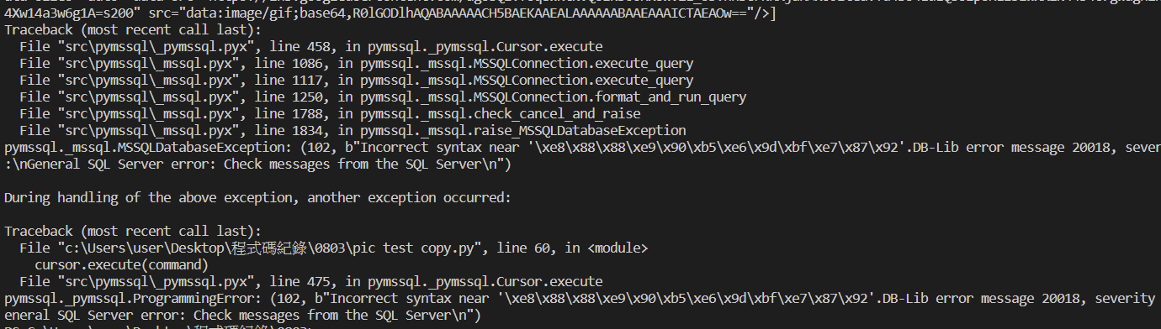
目前進度
圖片存入資料庫的問題

Slide 5
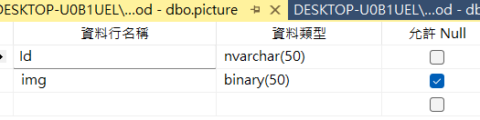
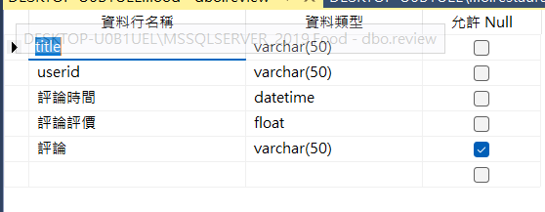
目前進度
資料庫建置：存圖片的資料庫

